Slide 1
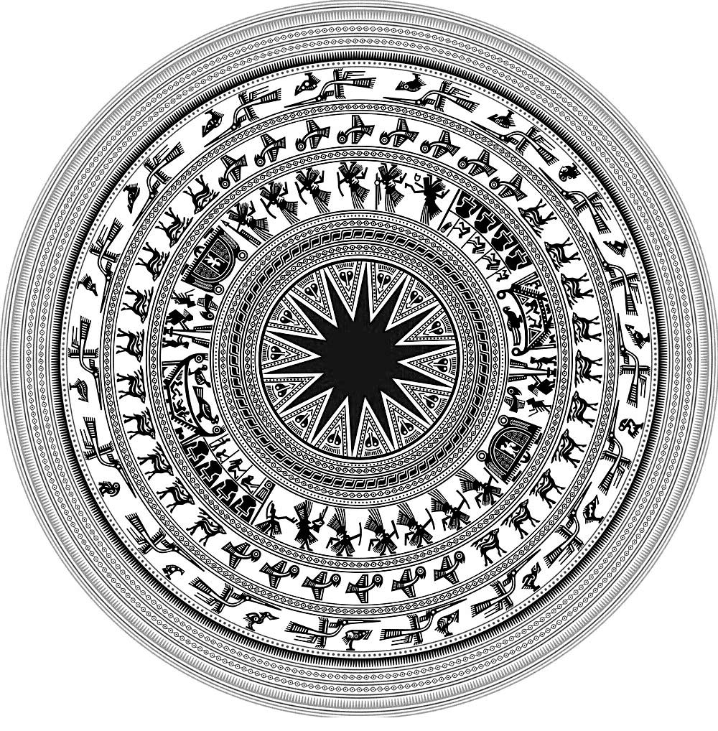




Trường……
Môn Lịch sử - Lớp 4
Giáo viên:….

Slide 2
Khởi động
Khám phá
Vận dụng

Slide 3

Khởi động
KTUTS

Slide 4







KTUTS
Nhạc nền
Nhà sử học
tài ba

Slide 5



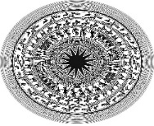


KTUTS
Hai Bà Trưng phất cờ khởi nghĩa năm nào?
Mùa xuân
năm 40 TCN
981
Mùa xuân
năm 40
938

Slide 6


KTUTS
Nhà nước đầu tiên của người Lạc Việt có tên gọi là gì?
Nước Văn Lang
Nước Âu Lạc
Cả A và B đúng
Nước Việt Nam

Slide 7



KTUTS
Chiến thắng Bạch Đằng diễn ra vào năm nào?
Năm 935
Năm 938
Năm 939
Năm 940

Slide 8
KTUTS
Khám phá

Slide 9
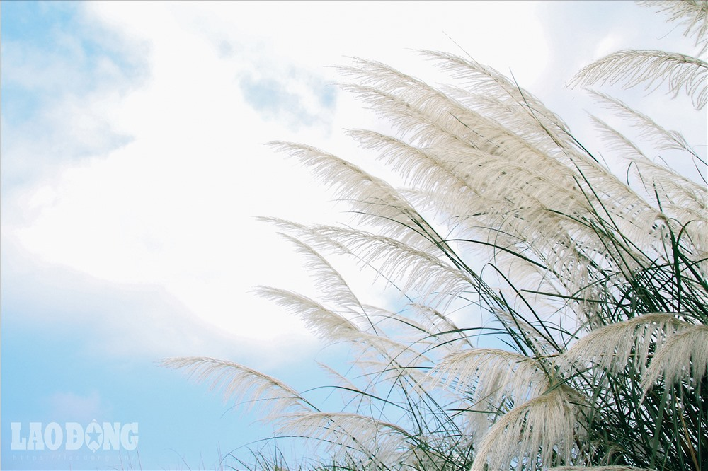
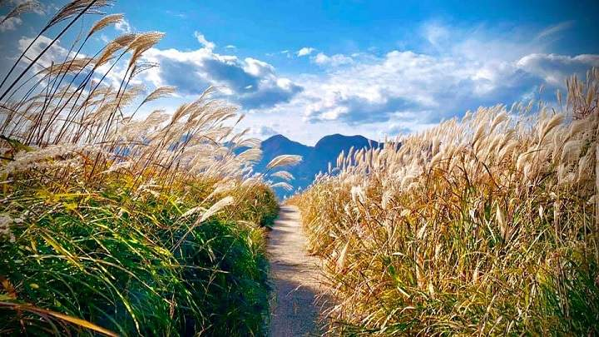
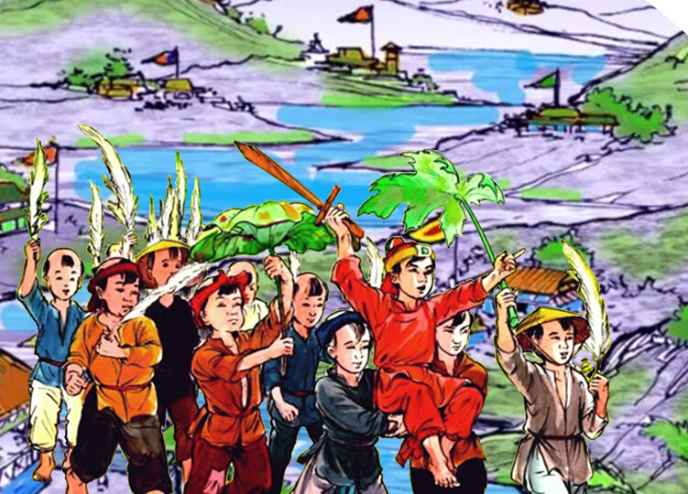
KTUTS
Lịch sử
Đinh Bộ Lĩnh dẹp loạn 12 sứ quân

Slide 10


KTUTS
YÊU CẦU CẦN ĐẠT
Biết tình hình nước ta sau khi Ngô Quyền mất: loạn lạc, chia cắt thành 12 vùng, nền kinh tế bị tàn phá, dân nghèo khổ, kẻ thù lăm le ngoài bờ cõi.
Biết Đinh Bộ Lĩnh có công thống nhất đất nước, lập nên nhà Đinh.
HS kể được công lớn của ĐBL, và những việc làm của ông.

Slide 11


KTUTS
Em hãy đọc thầm nội dung từ “Ngô Quyền trị vì đất nước…. lâm le xâm lược”
(SGK/ trang 25)
Sau khi Ngô Quyền mất tình hình đất nước
ta như thế nào ?

Slide 12
KTUTS
Sau khi Ngô Quyền mất triều đình lục đục, tranh nhau ngai vàng. Các thế lực cát cứ địa phương nổi dậy, chia cắt đất nước thành 12 vùng, lập chính quyền riêng, sử cũ gọi là “ loạn 12 sứ quân”

Slide 13
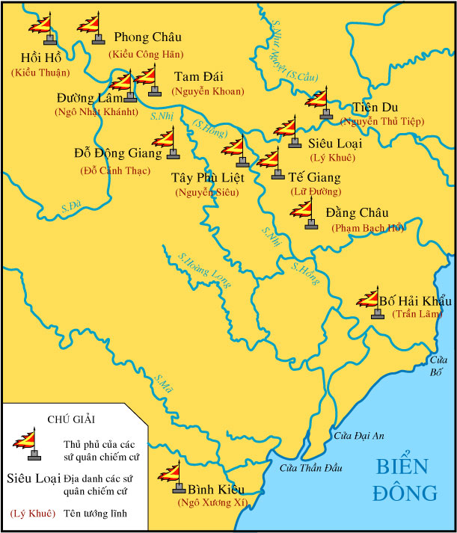


KTUTS
Loạn
12
sứ
quân
Lược đồ vị trí chiếm đóng của 12 sứ quân

Slide 14

Dựa vào SGK đoạn: “Bấy giờ ở vùng Hoa Lư .... tôn làm anh” đánh dấu x vào  trước câu trả lời đúng:
a. Quê hương Đinh Bộ Lĩnh ở đâu?
 Đường Lâm, Hà Nội
 Hoa Lư, Ninh Bình
 Mê Linh, Hà Nội
b. Hồi còn nhỏ, Đinh Bộ Lĩnh là người như thế nào?
 Đinh Bộ Lĩnh là người phi thường.
 Đinh Bộ Lĩnh là người thích đánh trận.
 Đinh Bộ Lĩnh là người tài giỏi, có mưu cao, chí lớn.

Slide 15
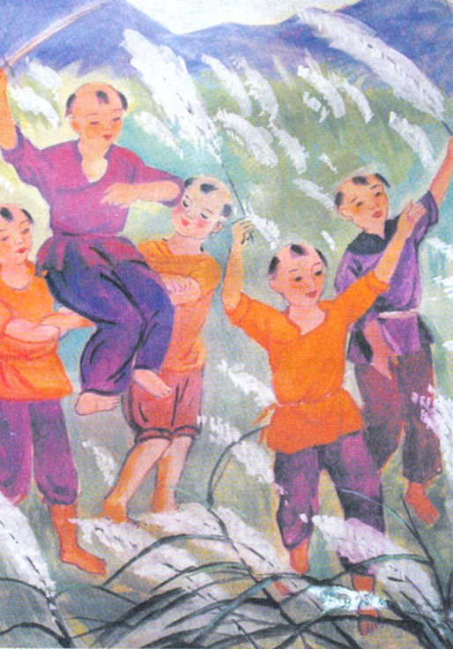
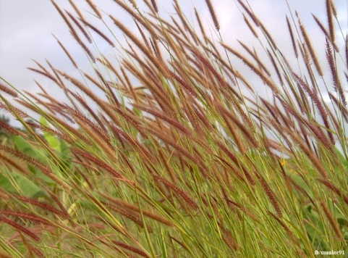
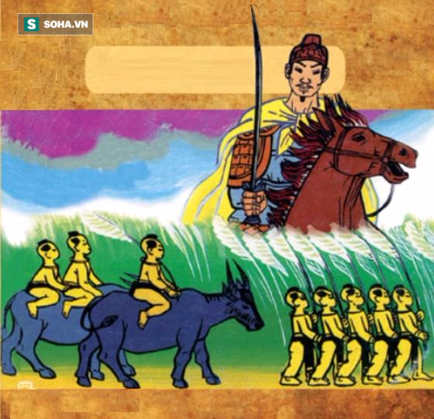
KTUTS
Đinh Bộ Lĩnh

Slide 16
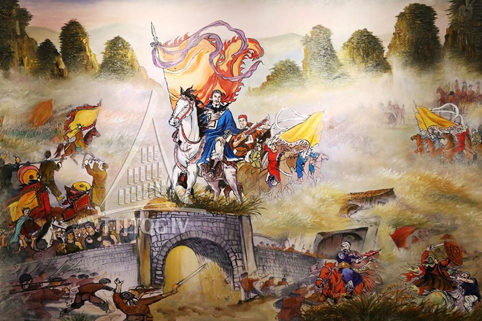
Đinh Bộ Lĩnh dẹp loạn 12 sứ quân bằng cách nào?
KTUTS

Slide 17
KTUTS
Xây dựng lực lượng đủ mạnh.
Đinh bộ Lĩnh dẹp loạn 12 sứ quân
Liên kết với một số sứ quân
Đem quân đi đánh các sứ quân khác và giành thắng lợi.
Thống nhất lại đất nước năm 968.

Slide 18


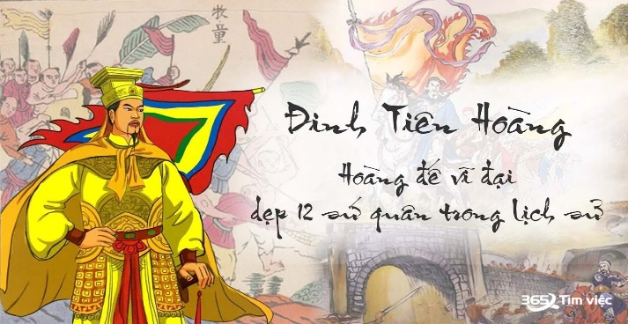
KTUTS
Sau khi thống nhất
Đinh Bộ Lĩnh đã làm gì ?
Sau khi thống nhất đất nước
Đinh Bộ Lĩnh lên ngôi Hoàng đế (Đinh Tiên Hoàng), đóng đô ở Hoa Lư. Đặt tên nước là Đại Cồ Việt (nước Việt lớn), niên hiệu là Thái Bình

Slide 19

KTUTS
Em hãy đọc thầm nội dung từ “Đất nước thái bình…. buôn bán” (SGK/ trang 26)
 | Thời loạn 12 sứ quân | Thời Đinh Bộ Lĩnh
Đất nước | ........................................... | .........................................
Làng mạc, đồng ruộng | ........................................... | .........................................
Đời sống nhân dân | .......................................... | .........................................

Slide 20
KTUTS
 | Thời loạn 12 sứ quân | Thời Đinh Bộ Lĩnh
Đất nước | Bị chia cắt thành 12 vùng | Thống nhất, thái bình.
Làng mạc, đồng ruộng | Bị tàn phá | Trở lại xanh tươi
Đời sống nhân dân | Khổ cực, li tán khắp nơi. | Dần dần ấm no, yên ổn, người người xuôi ngược buôn bán

Slide 21

KTUTS
Ghi nhớ
Ngô Quyền mất. Đất nước rơi vào cảnh loạn lạc do các thế lực phong kiến gây nên trong hơn hai mươi năm.
Đinh Bộ Lĩnh đã tập hợp nhân dân
dẹp loạn, thống nhất lại đất nước (năm 968)

Slide 22
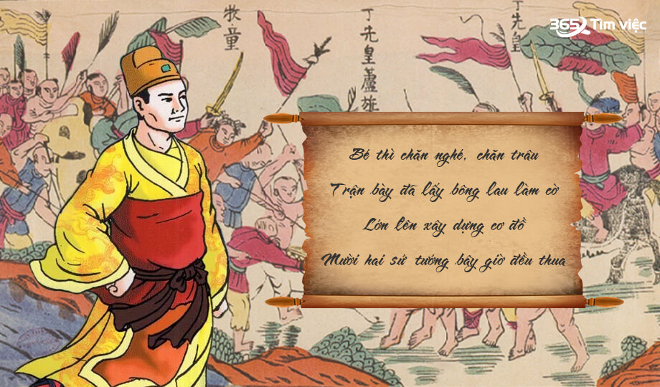
KTUTS

Slide 23
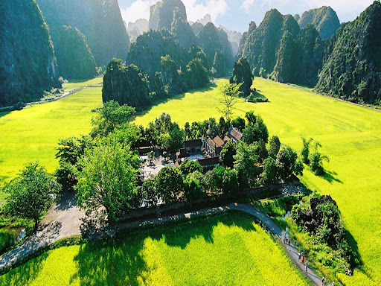
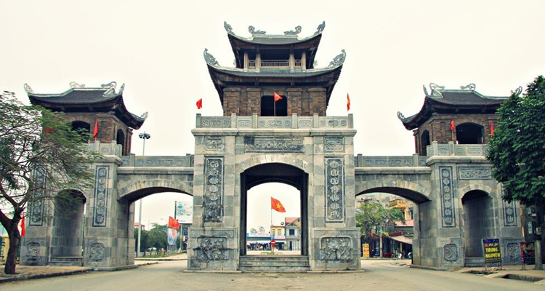
KTUTS
Cố đô Hoa Lư

Slide 24
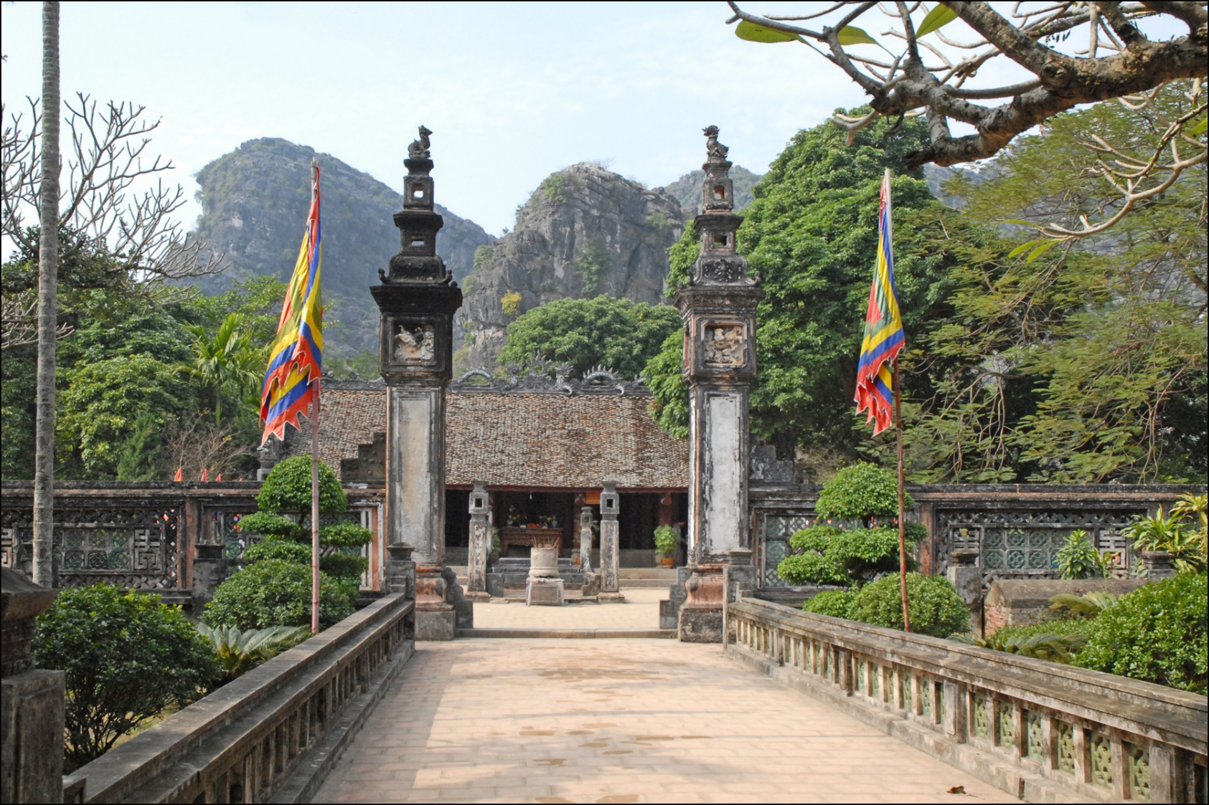
KTUTS
Đền thờ
Đinh Bộ Lĩnh

Slide 25
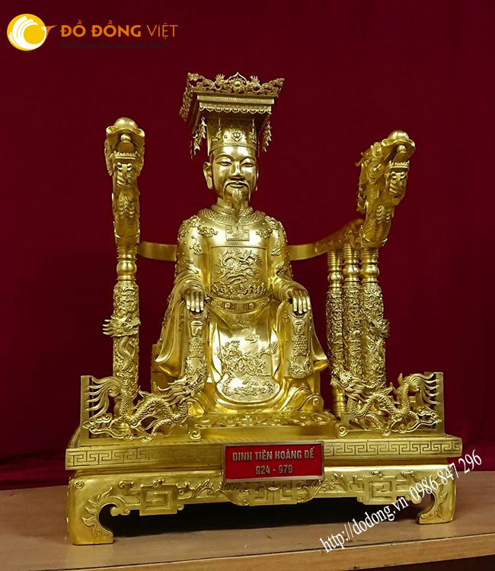
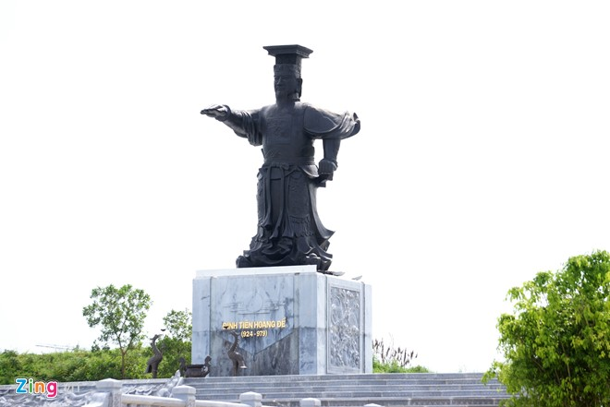
KTUTS

Slide 26
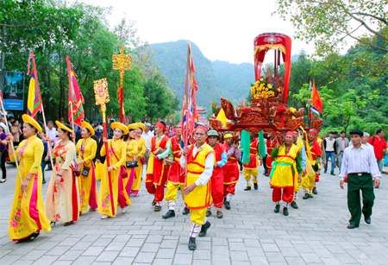
KTUTS
Lễ hội Hoa Lư

Slide 27
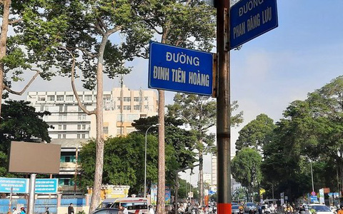
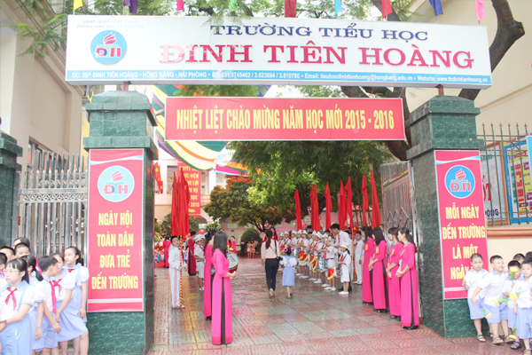
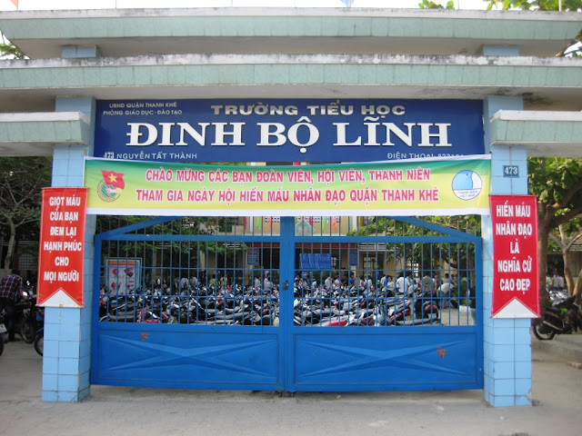
KTUTS

Slide 28
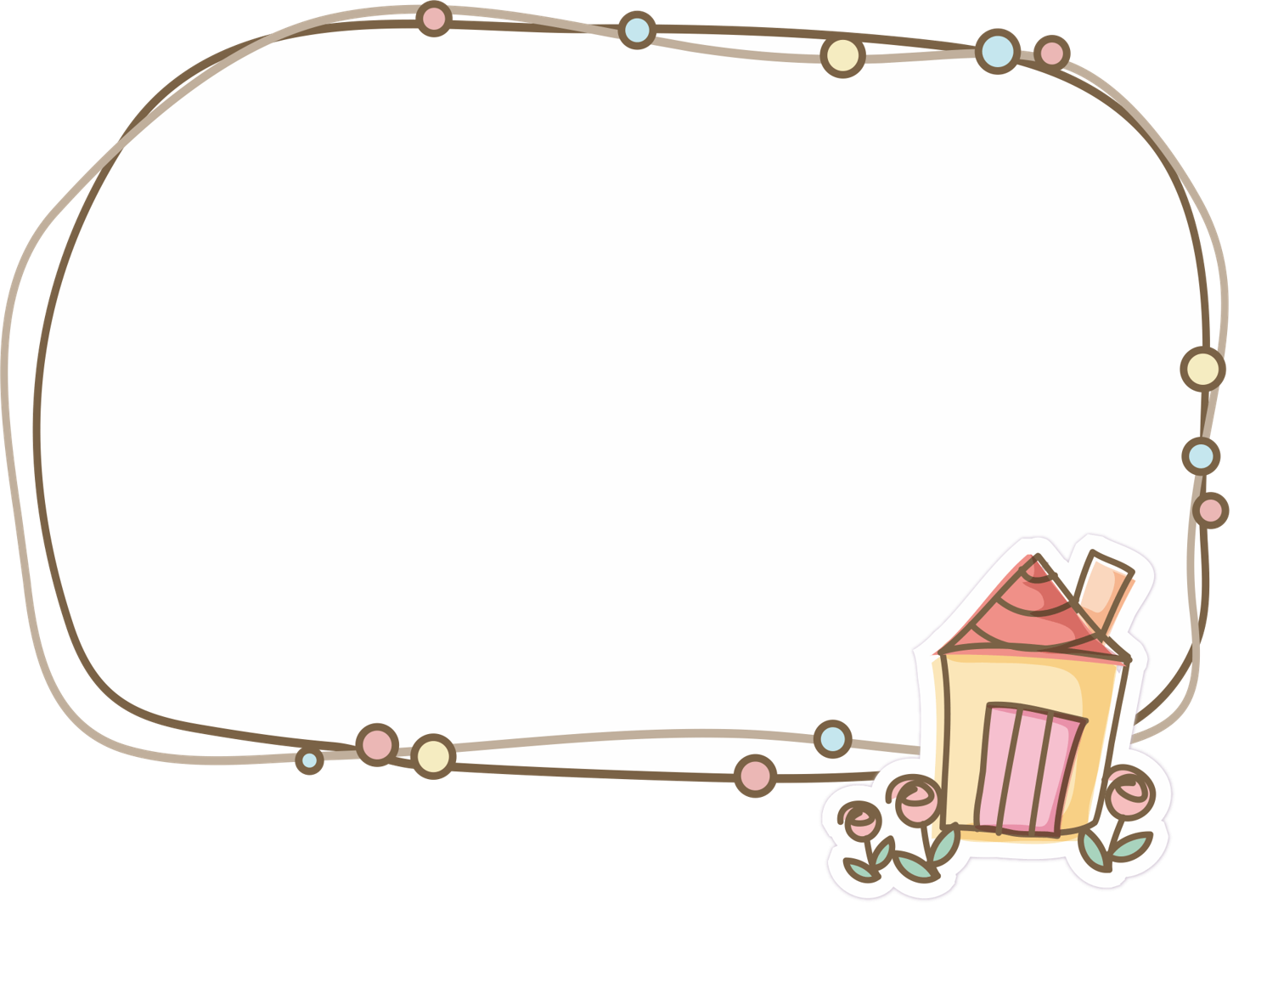
KTUTS
Dặn dò
- Học thuộc ghi nhớ
- Chuẩn bị bài tiếp theo:
“Cuộc kháng chiến chống quân
Tống xâm lược lần thứ I”

Slide 29
KTUTS
Chúc các em
học tốt!

